Slide 1
القديس
خوري آرس

Slide 2
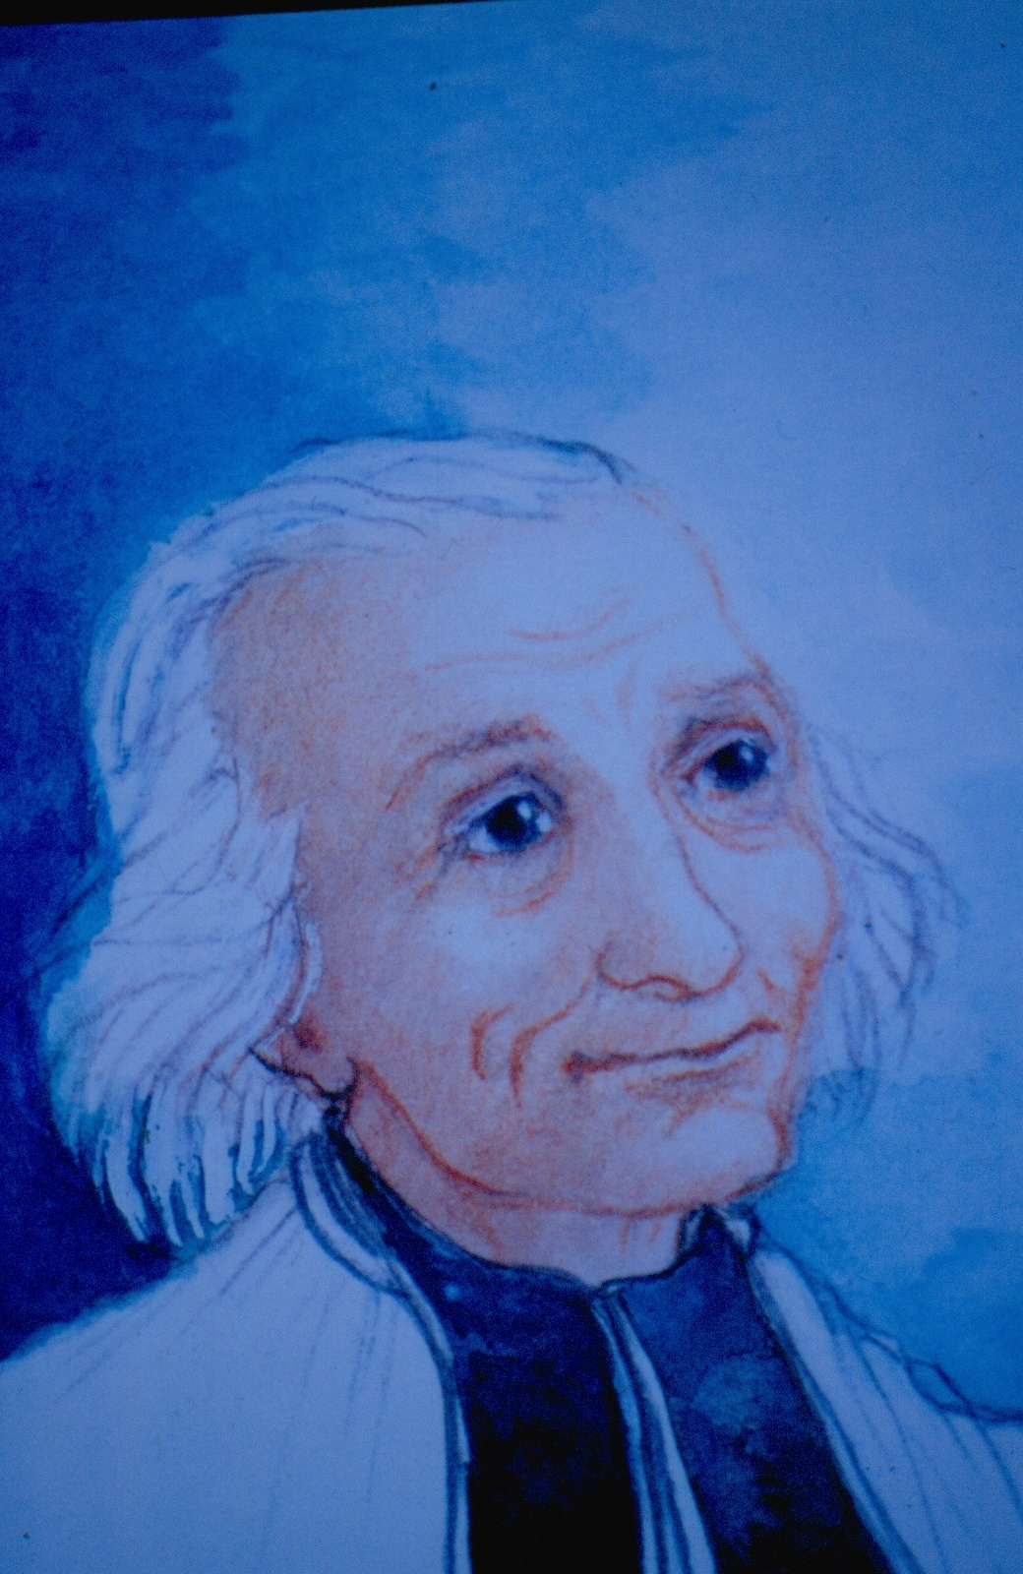
لماذا هناك حج كل عام الى آرس ؟ من هو هذا الخوري الفقير المتواضع الذي تأتي اليه الجموع من مكان بعيد من أجل أن تراه , تسمعه , وتعترف له؟

Slide 3
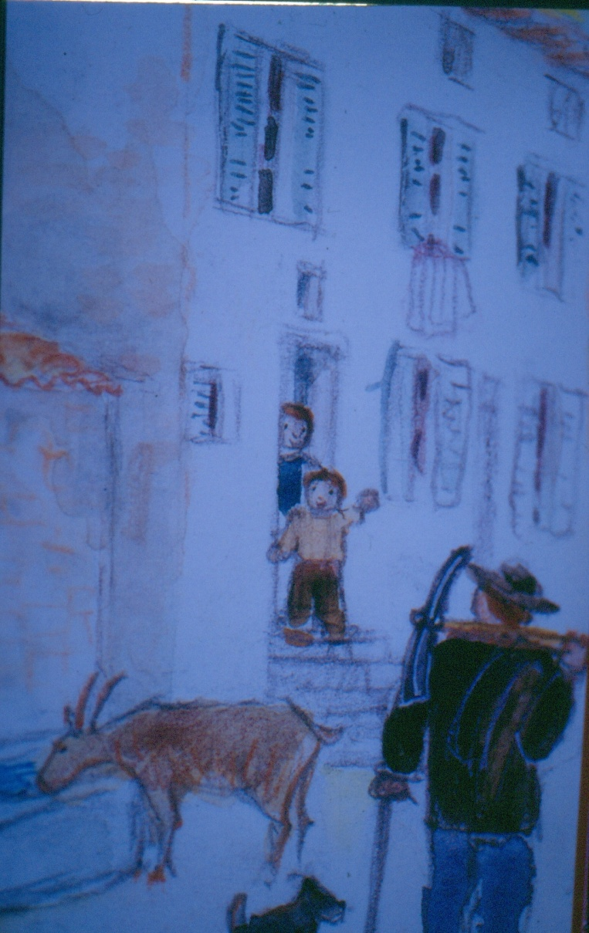
ولد جان ماري فياني خوري آرس منذ مائتي عام في دارديلي بالقرب من ليون من عائلة فلاحين عندهم ستة أطفال علموهم طعم العمل والصلاة , فكان باب بيتهم وطاولتهم مفتوحين للفقراء

Slide 4
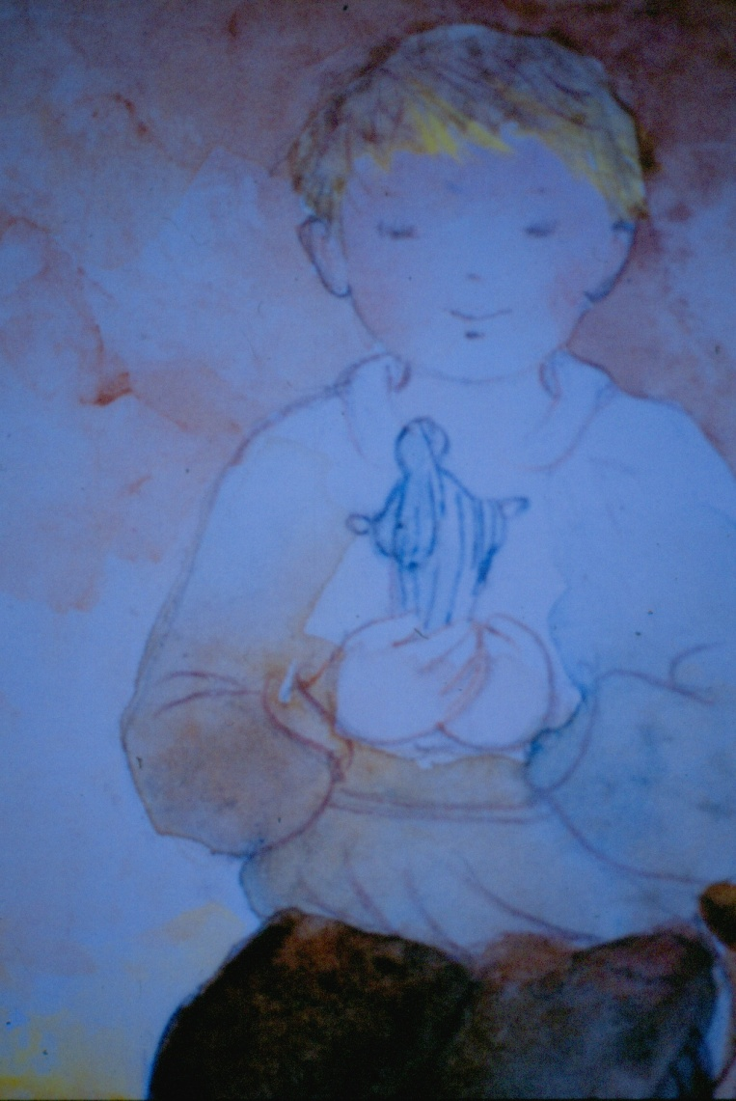
كان جان ماري يعيش كفلاح صغير فتعلم رعي القطيع وكان يحب الصلاة كثيرا, في ليلة وكان لم يتجاوز الرابعة من العمر, لم تجده أمه فقلقت عليه كثيرا وبعد بحث طويل وجدته جاثيا على ركبتيه يصلي بعمق في احدى زوايا الأسطبل وهو يحمل بيده تمثالا صغيرا للعذراء مريم.

Slide 5
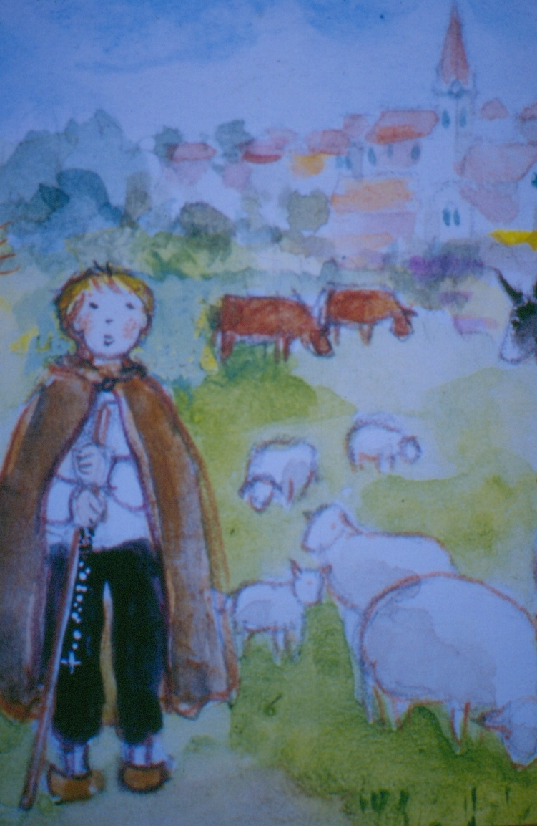
كانت العذراء مريم حبه الكبير , وقد قال فيما بعد في احدى عظاته ” لقد كانت مريم العذراء حبي الكبير فقد أحببتها من كل قلبي حتى قبل أن أعرفها فطوبى لمن يعيش ويحيا تحت حماية مريم , فهي من سيضمنه في السماء

Slide 6
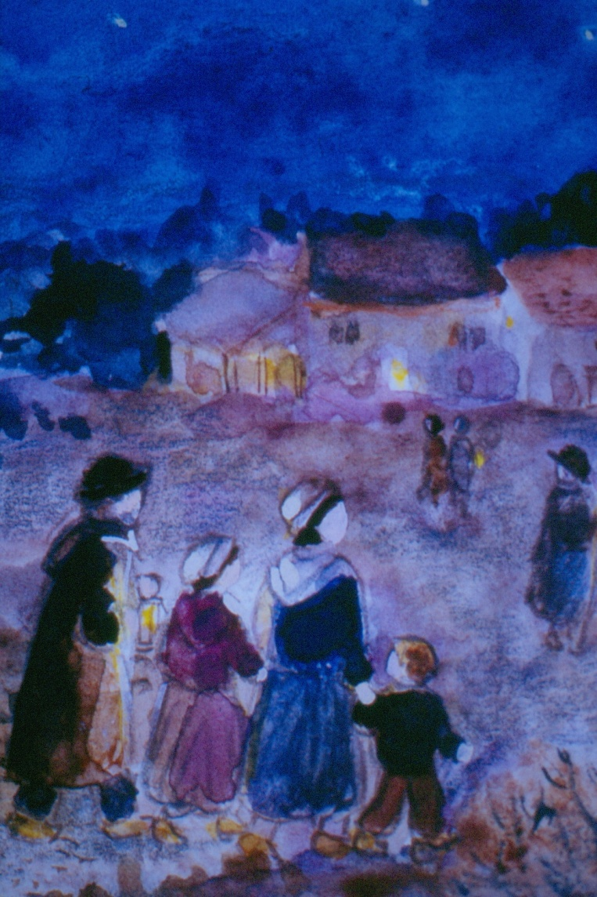
عندما بلغ الحادية عشر من العمر , لم يكن قد اعترف بعد لأن الثورة الفرنسية كانت قائمة والقداديس ممنوعة والكهنة ملاحقين ومحكوم عليهم بالأعدام هم ومن يخبئهم. فكان الكهنة اللذين استطاعوا الهرب مختبئين في المزارع المنعزلة يقيمون القداديس فيها.

Slide 7
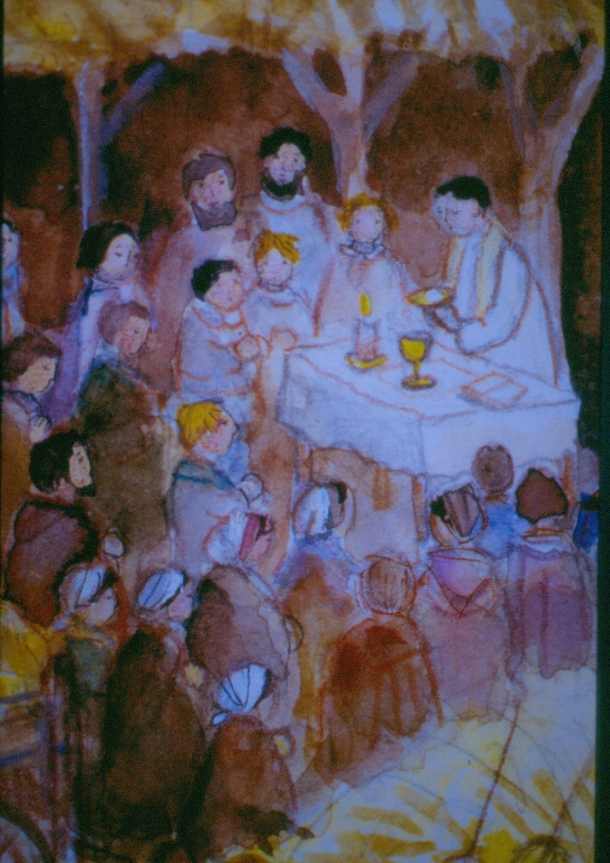
في يوم حضر كاهن الى المزرعة وهو بهيئة طباخ , وعلى يديه اعترف جان ماري لأول مرة في حياته ثم احتفل بمناولته الأحتفالية في المزرعة والنوافذ مغلقة ولتضليل المراقبين والشرطة فان النوافذ سدت عبر كتل من التبن. ومنذ ذلك اليوم فكر جان ماري بأنه سيصبح كاهن يوما ما.

Slide 8
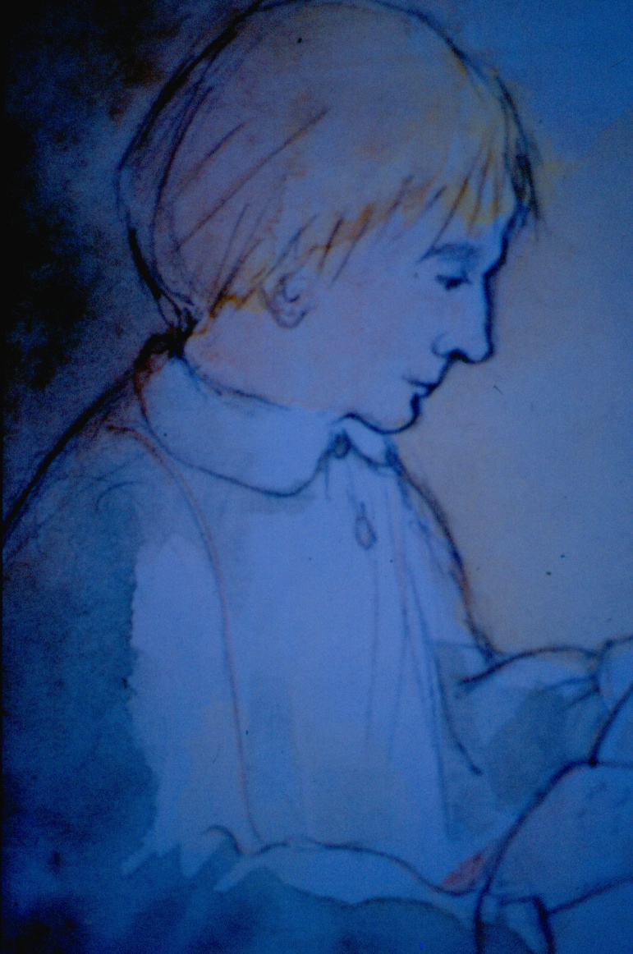
وسيبقى لفترة طويلة مرتبط بحلمه هذا. بعد انتهاء الثورة كان عليه العمل في المزرعة. فكيف يقوم بدراسته للغة اللاتينية وهو لم يذهب للمدرسة في حياته أبدا . فكان عليه النضال ولوقت طويل والتعرض لصعوبات وسقطات جمة الى أن ساعده خوسيه كاهن الرعية على النضال ومجابهة الصعوبات

Slide 9
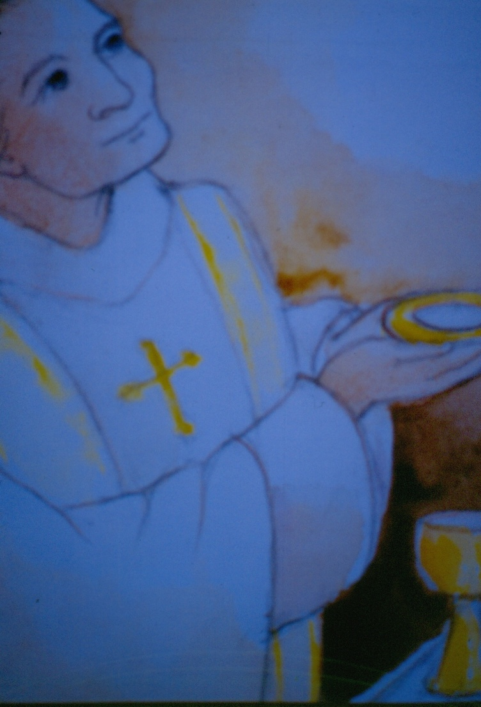
في التاسعة والعشرين من العمر أصبح كاهنا وسيعيش هذا الحلم بكل جوارحه لأن يسوع يعيش فيه , في البدء أخذ يساعد الكاهن خوسيه الذي علمه حياة الصلاة والفقر والتوبة , وعندما مات الكاهن خوسيه أصبح جان ماري هو الكاهن الأول للرعية.

Slide 10
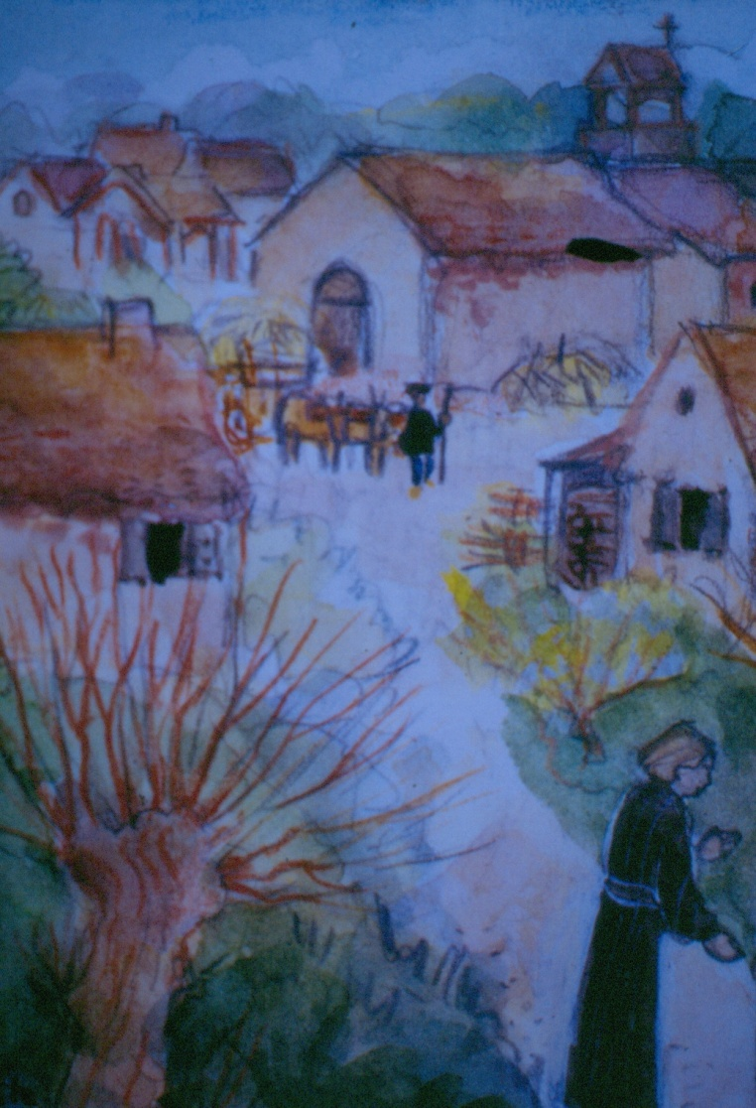
كانت آرس في تلك الفترة قرية صغيرة تسكنها 60 عائلة من المزارعين وقد تعرض الايمان فيها للكثير من المشاكل وكذلك الأخلاق وأصبح الناس لا يذهبون الى الكنيسة وقد جعلهم الخمر والحفلات في حالة من الضياع , فأخذ جان ماري بالعمل فزار العائلات وأصلح الكنيسة وافتتح داخلية للبنات وأخرى للصبيان.

Slide 11
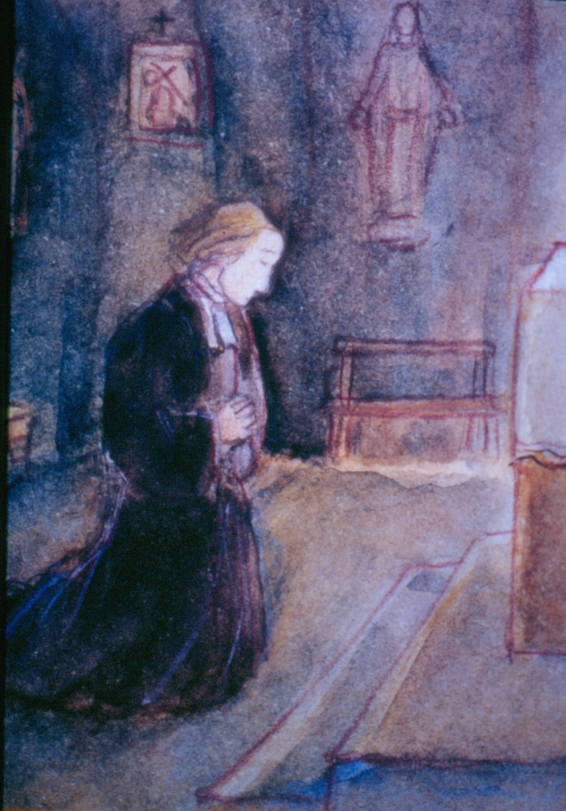
كان يصلي ويتضرع الى الله طوال الوقت من أجل رعيته فيمضي الساعات في الكنيسة يصلي ويطلب المغفرة لقد أعطى كل أثاثه وما يملك, لفقراء الرعية وأخذ ينام على الأرض واضعا تحت رأسه خشبة. أما عن أكله فقد كان يكتفي بالقليل من الخبز والبطاطا المسلوقة , وبذلك كانت حياته في غاية التقشف والقسوة.

Slide 12
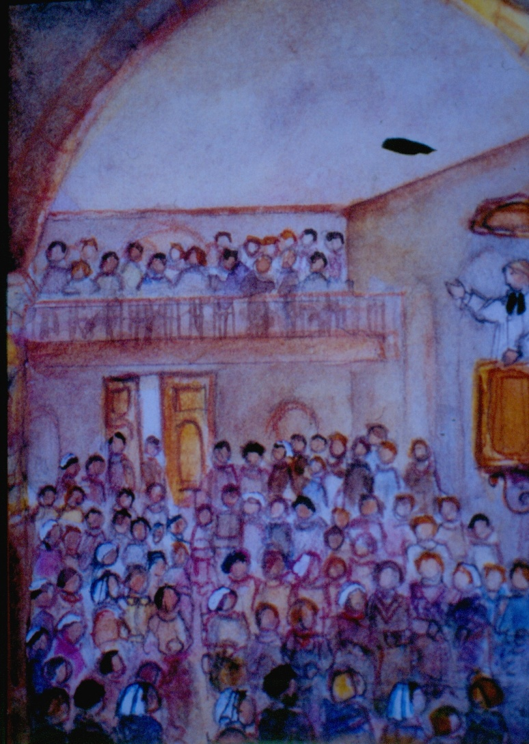
وهكذا شيئا فشيئا عادت آرس الى حظيرة الكنيسة نساء ثم رجال حتى المراهقين أتوا لمتابعة دروس التعليم المسيحي التي ينظمها الخوري حيث كان يتكلم بحرارة عن الحب الألهي , وقد كانوا يقولون بأنه يقيم العجائب بحيث أن الأهرأت الداخلية تبقى ممتلئة بالقمح والمعجن بالطحين.

Slide 13
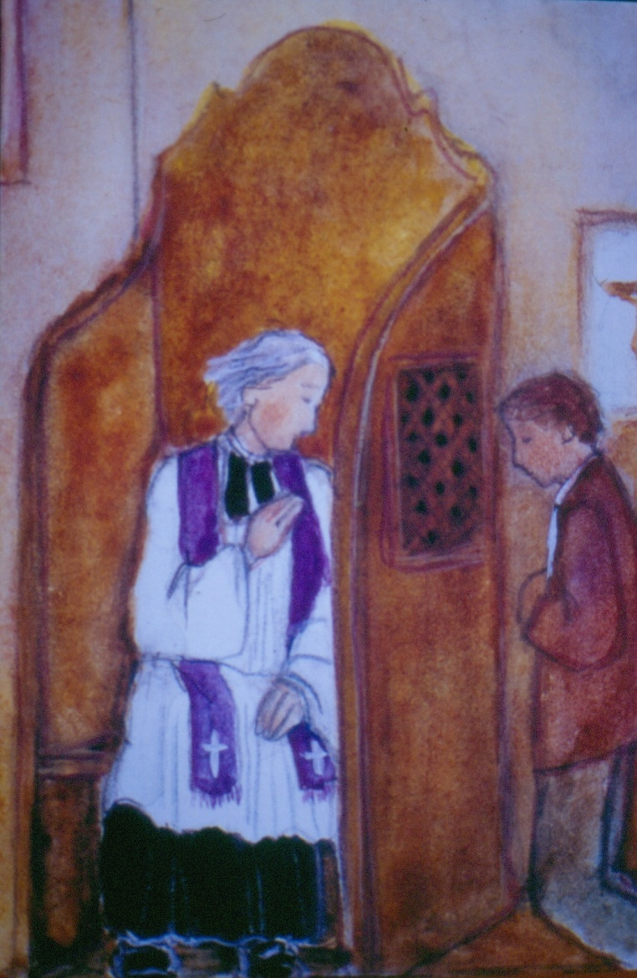
وفي القرى المجاورة , كانوا يتكلمون عن عجائبه أيضا. فيأتون للاستماع الى أحاديثه وطلب النصيحة منه, فمن هو هذا الكاهن الذي على ما يبدو أنه قريب من الله وكذلك للاعتراف في حضرته. فكان الناس ينتظرون ساعات طوال حتى تفرغ كرسي الأعتراف وفي بعض الأحيان فأنهم كانوا ينتظرون ربما عدة أيام . فقد كانوا يقولون بأن الشيطان كان يتدخل ويعذب القديس الذي يضايقه

Slide 14
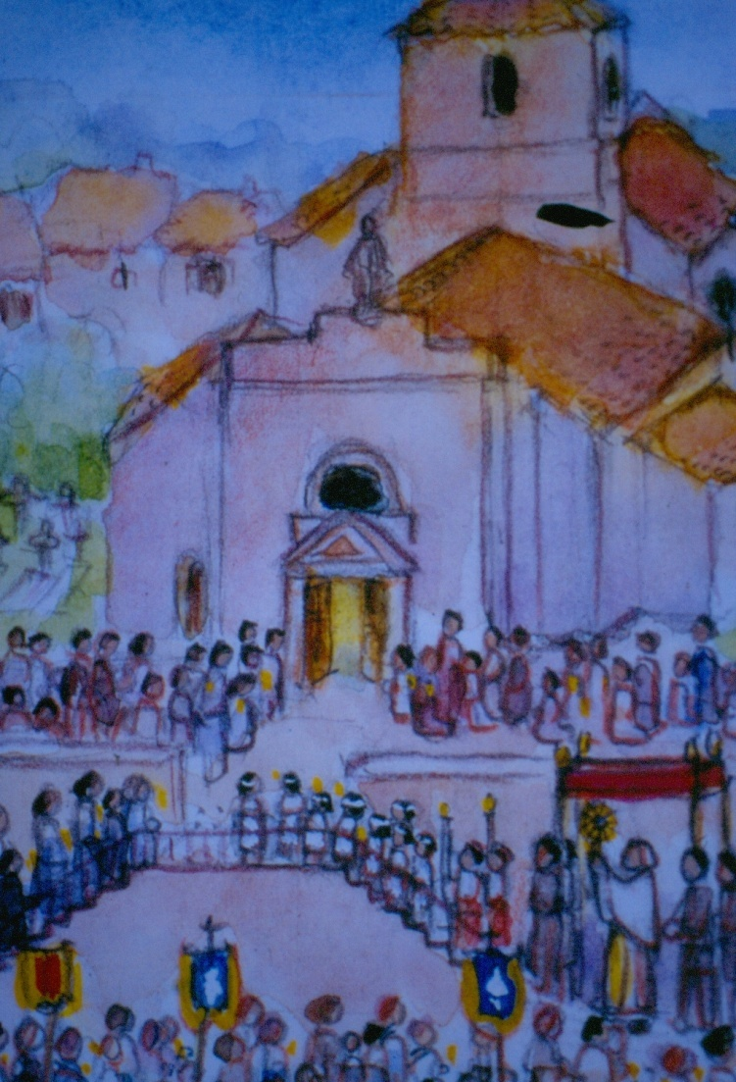
كانت له موهبة قراءة القلوب ومعرفة الخطاة قساة القلوب لتحريرهم . فتكاثرت الأعاجيب أما هو فكان يردها الى القديس فليمون قديسه المفضل . ويقول عن نفسه ” لو أن الله قد وجد كاهن أكثر بؤسا مني لاختاره هو ليقوم بهذه الأعاجيب.“

Slide 15
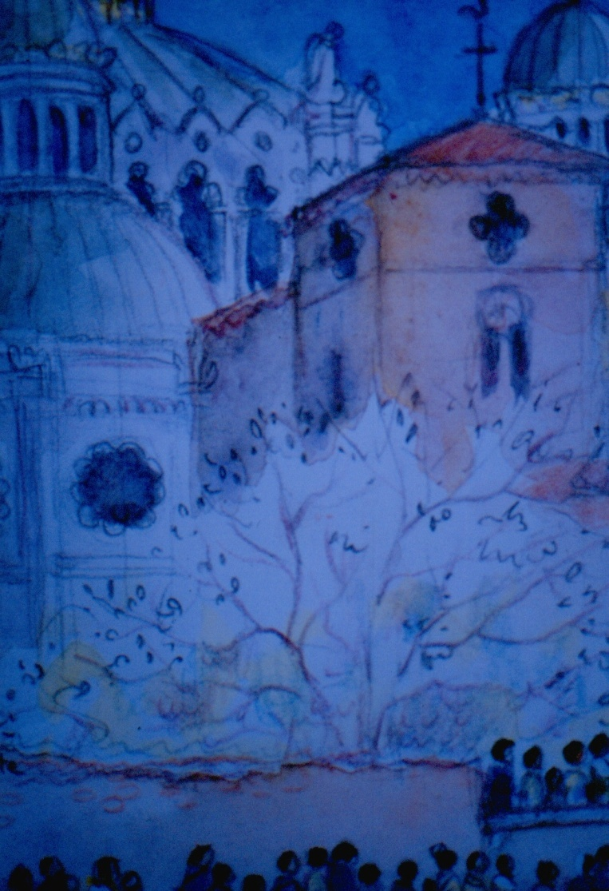
حتى نهاية حياته كان يعتقد نفسه غير أهل ليكون كاهن , وقد حاول عدة مرات الذهاب للبكاء في وحدته وفقره لكن الشعب كان يمنعه من ذلك ويتمسك به. مات وهو يقوم بعمله عن عمر تجاوز 73 سنة. لقد قدسته الكنيسة وجعلته شفيعا لكل الكهنة. وفي آرس اليوم ورغم أنه غير مرئي ولكنه موجود يتابع أعمال اهدائه.

